Slide 1

Projet Ansys Fluent: Chute d’un cube dans l’eau en 2D
Encadrants:
M. Meradji
M. Golay
Elèves:
Dupont Ronan
Croguennec Guillaume

Slide 2
Sommaire:
1) Introduction
2) Modélisation du problème
3) Modèle numérique
4) Résultats
5) Conclusion

Slide 3
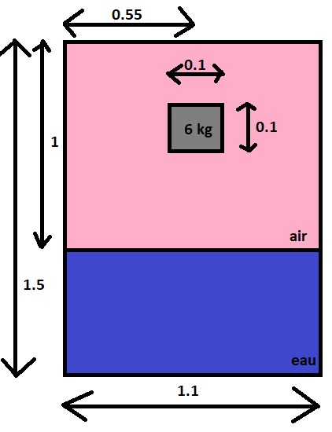
1) Introduction
Modélisation 2D
Problème instationnaire
Ecoulement diphasique

Slide 4

2) Modélisation du problème:
Hypothèses du problème:
$$Fr=\frac{Finertie}{Fgravite}=\frac{u}{\sqrt{ga/2}}=7.1$$
$$Re=\frac{Finertie}{Fvisqueux}=\frac{ua}{2ν}=\text{1.9}\text{e}\text{5}$$
$$We=\frac{Finertie}{Fcapillaire}=\frac{ρU²a}{2σ}=17 000$$

Slide 5
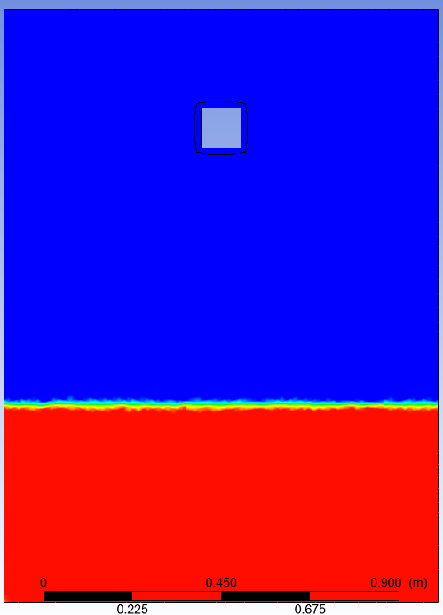


2) Modélisation du problème:
• Mise en équations
$$\frac{∂ϕ}{∂t}+u⋅∇ϕ=0$$
$$u=\left(\begin{matrix}u \\ v\end{matrix}\right)$$
• Équations de transport pour la fonction couleur:

Slide 6









2) Modélisation du problème:
• Mise en équations
• Méthode RANS (Reynolds-averaged Navier–Stokes)
$$u=\bar{u}+u′$$
$$u=\left(\begin{matrix}u \\ v\end{matrix}\right),\bar{u}=\left(\begin{matrix}\bar{u} \\ \bar{v}\end{matrix}\right)$$
$$p=\bar{p}+p′$$
$$\begin{matrix}\frac{∂\bar{u}}{∂t}+\text{div}\left(\bar{u}\bar{u}\right)−νΔ\bar{u}=−\frac{1}{ρ}\frac{∂\overline{p}}{∂x}+\frac{1}{ρ}\left[\frac{∂\left(−ρ\overline{u′^{2}}\right)}{∂x}+\frac{∂\left(−ρ\overline{u′v′}\right)}{∂y}\right] \\ \frac{∂\bar{v}}{∂t}+\text{div}\left(\bar{v}\bar{u}\right)−νΔ\bar{v}=−\frac{1}{ρ}\frac{∂\overline{p}}{∂y}+\frac{1}{ρ}\left[\frac{∂\left(−ρ\overline{u′v′}\right)}{∂x}+\frac{∂\left(−ρ\overline{v′^{2}}\right)}{∂y}\right] \\ \text{div}\left(\bar{u}\right)=0\end{matrix}$$
$${ρ=ρ}_{eau}φ+ρ_{air}\left(1−φ\right)$$
$${ν=ν}_{eau}φ+ν_{air}\left(1−φ\right)$$
$$ρ\overline{u′u′}={−2μ}_{t}\frac{∂\bar{u}}{∂x}+\frac{2}{3}kρ$$
• Modèle de Boussinesq:
$$ρ\overline{u′v′}={−μ}_{t}(\frac{∂\bar{u}}{∂y}+\frac{∂\bar{v}}{∂x})$$
$$ρ\overline{v^{′}v′}={−2μ}_{t}\frac{∂\bar{v}}{∂y}+\frac{2}{3}kρ$$

Slide 7





2) Modélisation du problème:
• Mise en équations
• Équations de fermeture pour la turbulence (k-ϵ standard)
Avec
$$\begin{matrix}\frac{∂\left(ρk\right)}{∂t}+\text{div}\left(ρku\right)=\text{div}\left(\left[μ+\frac{μ_{t}}{σ_{k}}\right]∇k\right)+μ_{t}S^{2}−ρϵ \\ \frac{∂\left(ρϵ\right)}{∂t}+\text{div}\left(ρϵu\right)=\text{div}\left(\left[μ+\frac{μ_{t}}{σ_{ϵ}}\right]∇ϵ\right)+C_{1ϵ}\frac{ϵ}{k}μ_{t}S^{2}−C_{2ϵ}ρ\frac{ϵ^{2}}{k}\end{matrix}$$
(Énergie cinétique k)
(Dissipation $ϵ$)
$$\begin{matrix}μ_{t}=ρC_{μ}\frac{k^{2}}{ϵ} \\ C_{1ϵ}=1,44;C_{2ϵ}=1,9;C_{μ}=0,09;σ_{k}=1;σ_{ϵ}=1,2\end{matrix}$$
$${μ=μ}_{eau}φ+μ_{air}\left(1−φ\right)$$
$${ρ=ρ}_{eau}φ+ρ_{air}\left(1−φ\right)$$

Slide 8
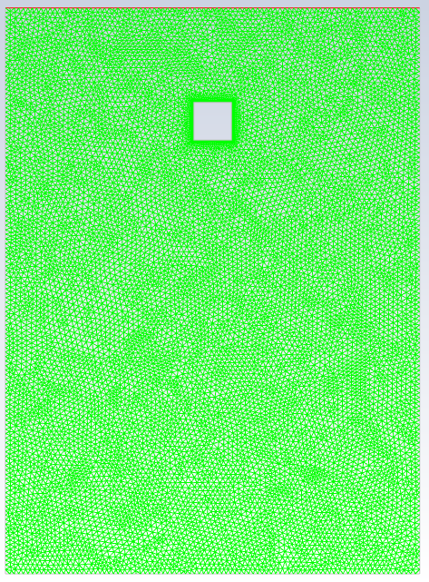




2) Modélisation du problème:
• Conditions limites
● Wall
● Pressure-outlet
$$u=0, v=0, \frac{∂k}{∂n}=0,\frac{∂φ}{∂n}=0,ε=\frac{C_{v}^{3/4}k_{p}^{3/2}}{{κy}_{p}}$$
$$p=p_{atmo}, \frac{∂k}{∂n}=0,\frac{∂φ}{∂n}=0,\frac{∂ε}{∂n}=0$$
• Conditions initiales
$$u=0, v=0$$
$$ε=k=0.1$$

Slide 9
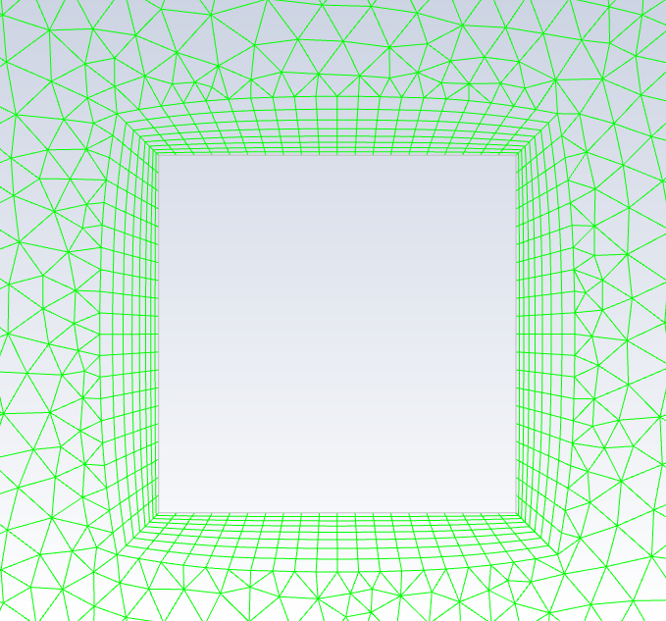

3) Modèle numérique:
• Choix du maillage
24 538 cellules
Taille des éléments:
0,012m
• Pas de temps constant : 0,0005 s
• Durée de la simulation : 4 s
• CFL=$u\frac{∆t}{∆x}$=0.2

Slide 10

3) Modèle numérique:
• Résolution numérique
Méthodes numériques et solveurs
• Couplage pression-vitesse simple : méthode Presto
• Résolution du modèle avec la méthode des volumes finis sur $ϕ$
• Méthode de calcul des flux: Upwind second ordre

Slide 11
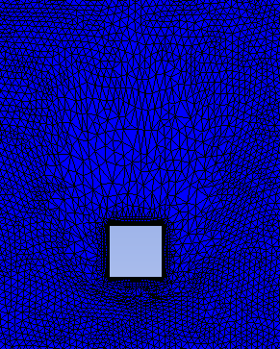

3) Modèle numérique:
• Paramètre de la simulation
Méthodes numériques et solveurs
• Maillage dynamique : lissage et remeshing
6 Degrees Of Freedom (6DOF) => 3 DDL
Masse: 6 kg
Moments d'inertie
$$Ixx=Iyy=Izz=ρ\int_{−\frac{a}{2}}^{\frac{a}{2}}{{\int_{−\frac{a}{2}}^{\frac{a}{2}}{{\int_{−\frac{a}{2}}^{\frac{a}{2}}{\left(X\right.}²+Y²)dXdYdZ=}^{ }}}^{ }\frac{m}{6}a^{2}=0.01}$$
$$Ixy=Ixz=Iyz=0$$

Slide 12
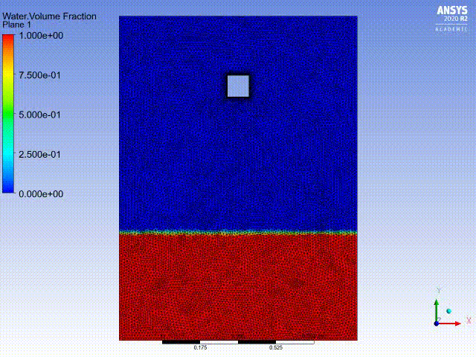

4) Résultats:
• PISO
• PRESTO!
• Upwind ordre 2
• PISO
• PRESTO!
• QUICK

Slide 13

4) Résultats:
• SIMPLE
• PRESTO!
• Upwind ordre 2
• PISO
• PRESTO!
• Upwind ordre 2

Slide 14

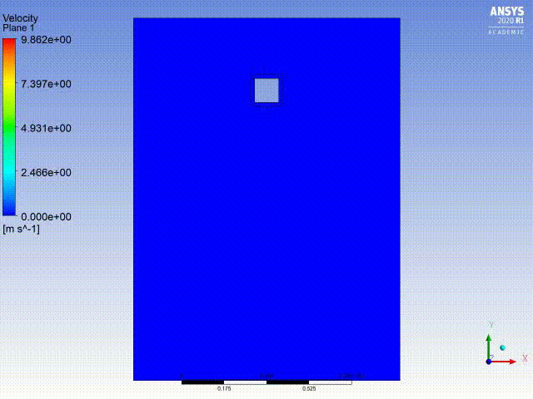
4) Résultats:
• SIMPLE
• PRESTO!
• Upwind ordre 2

Slide 15
4) Conclusion:
Prise en main de Fluent
Étude modèle théorique : approche statistique (Méthode RANS)
Fermeture des équations avec le modèle k-Ɛ

Slide 16
Bibliographie:
[1] A Fluent Dynamic Mesh 6DOF Tutorial
[2] ANSYS Fluent Theory Guide
[3] Calderer et al. - 2014 - Level set immersed boundary method for coupled sim

Slide 18
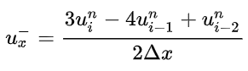
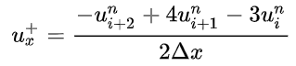
Second-order upwind scheme

